Slide 1
Odporúčanie zohľadňujúce kontext
Elena Štefancová, Ondrej Kaščák
Vedúci práce: Ivan Srba
2018

Slide 2
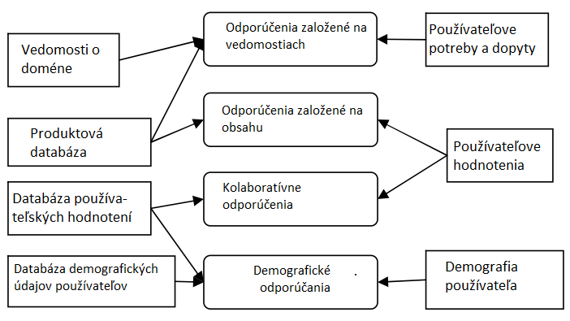
Odporúčanie všeobecne

Slide 3
Odporúčanie zohľadňujúce kontext
kontext:
niečo čo určitým spôsobom ovplyvňuje veci/objekty/osoby okolo nás
napr.: čas, poloha, prítomnosť iných osôb
odporúčanie je pri tomto type RS všeobecne definované nasledovne:
f: Používateľ x Položka x Kontext → Hodnotenie

Slide 4
Odporúčanie zohľadňujúce kontext
získavanie kontextu:
explicitne/implicitne/odvodením
reprezentácia kontextu:
realistická → kontext je známy a opísateľný radom pozorovateľných atribútov
interakčná → nekompletná informácia o kontexte a jeho štruktúre, možnosť dynamických zmien
zrejme najväčšie problémy:
narastajúca dimenzionalita → ešte väčšia riedkosť dát
nedostatok kvalitných datasetov

Slide 5
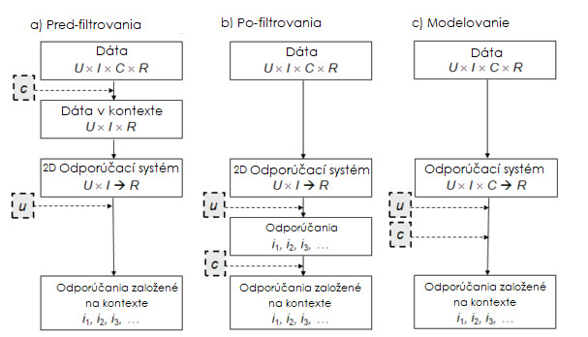
Prístupy k zapracovaniu kontextu

Slide 6
Odporúčanie zohľadňujúce polohu
poloha:
geografická
relatívna → obchodný dom, kino, reštaurácia
vstupy do odporúčania:
3 kombinácie podľa znalosti polohy používateľa a položky
pohľady na začlenenie polohy:
preferencia závislá na polohe
preferencia závislá na ochote cestovať

Slide 7
Odporúčanie zohľadňujúce polohu
zaujímavé domény
LSBN, ESBN, POIs, cestovanie, reštaurácie, ubytovanie
používané datasety
Foursquare, Gowalla, Twitter, Yelp, Meetup, Brightkite
prístupy
najmä CF, konkrétne Matrix Factorization
v poslednej dobe snaha priameho zakomponovania polohy a iných kontextových informácií pri tvorbe modelu

Slide 8
Odporúčanie zohľadňujúce polohu
Naše nápady :)
použiť LightFM a využiť jeho “hybridné” schopnosti
kontext²
napr.: poloha samotnej reštaurácie v kontexte vzdialenosti od zaujímavých POIs/autobusových zastávok…
využiť sociálne väzby/priateľstvá medzi používateľmi
sémantiku slovných hodnotení
datasety:
Yelp, Airbnb, STRAVA

Slide 9
Odporúčanie zohľadňujúce časové aspekty
z pohľadu
položky
používateľa
rôzne prístupy
modely založené na aktuálnosti
periodické modely založené na kontexte
…
Tézy
Časové aspekty ovplyvňujú správanie používateľa.
Zohľadňovanie časových aspektoch pri metóde odporúčania môže priniesť pozorovateľne lepšie výsledky.
Concept drift? Tours Tripadvisor?
YELP? SME? Nemenovaný zľavový portál? StackLetter?

Slide 10
Ďakujeme, že ste neodišli - otázky oželieme

